Slide 1
KIỂM TRA BÀI CŨ
Hãy nêu tính chất của hai góc đối đỉnh?
Hai góc đối đỉnh thì bằng nhau.

Slide 2
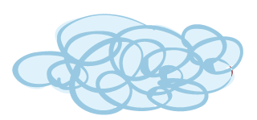
TIẾT 12 ĐỊNH LÝ

Slide 3
1. Định lí:
a) Định nghĩa:
Định lí là một khẳng định được suy ra từ những khẳng định được coi là đúng

Slide 4
Các định lí này giống nhau ở điểm nào?
Định lí gồm mấy phần?
Là những phần nào?
Ba tính chất ở bài 6 là ba định lí. Em hãy phát biểu lại ba định lí đó?
1/ Hai đường thẳng phân biệt cùng vuông góc với một đường thẳng thứ ba thì chúng song song với nhau.
thì
2/ Một đường thẳng vuông góc với một trong hai đường thẳng song song thì nó cũng vuông góc với đường thẳng kia.
thì
3/ Hai đường thẳng phân biệt cùng song song với một đường thẳng thứ ba thì chúng song song với nhau.
thì

Slide 5
b) Cấu tạo:Định lí gồm 2 phần:
+ Giả thiết (GT): + Là điều đã cho
+ Thường ở trước từ “thì”
+ Kết luận (KL): + Là điều phải suy ra
+ Thường ở sau từ “thì”

Slide 6
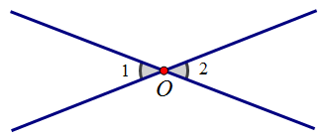
Định lý được phát biểu dưới dạng( Nếu ...thì...)
và được phát biểu qua sơ đồ sau:
Nếu ................... thì ......................
Giả thiết (GT)
Kết luận (KL)
Ví dụ : Nếu hai góc đối đỉnh thì bằng nhau
Giả thiết (GT)
Kết luận (KL)
GT
KL

Slide 7
c) Vận dụng:
Bài tập: a) Hãy chỉ ra giả thiết và kết luận của định lí:
Hai đường thẳng phân biệt cùng song song với 1đường thẳng thứ ba
thì chúng song song
Giả thiết (GT)
Kết luận (KL)
b) Vẽ hình minh họa định lí và viết giả thiết, kết luận bằng kí hiệu.
a
a // c
b // c
GT
b
KL
a // b
c

Slide 8
2. Chứng minh định lí:
Định nghĩa:
Chứng minh định lý là dùng lập luận để từ giả thiết suy ra kết luận
b) Ví dụ:
VD1: Chứng minh định lý: Hai góc đối đỉnh thì bằng nhau.
+) Vì
3
(1)
+) Vì
(2)
GT
Từ (1) và (2)
KL

Slide 9
c) Cách chứng minh định lí:
Vẽ hình
Viết GT, KL bằng kí hiệu
Dùng lập luận để từ GT suy ra KL
d) Vận dụng: Chứng minh định lý:
Góc tạo bởi hai tia phân giác của hai góc kề bù là 1 góc vuông
Giả thiết (GT)
Kết luận (KL)

Slide 10
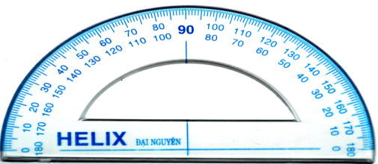
d) Vận dụng: Chứng minh định lý:
Góc tạo bởi hai tia phân giác của hai góc kề bù là 1 góc vuông
Giả thiết (GT)
Kết luận (KL)
z
Chứng minh:
Ta có:
m
n
(vì Om là tia phân giác của )
(vì On là tia phân giác của )
x
O
y
Từ (1) và (2) ta có:
Vì tia Oz nằm giữa 2 tia Om và On và vì
GT
KL

Slide 11
Câu 1. Một khẳng định được suy ra từ những khẳng định đúng thì gọi là gì?
A
Định nghĩa
B
B
Định lí
Định lí
C
Tiên đề
Cả 3 đều đúng
D

Slide 12
Câu 2. Định lí “Hai góc đối đỉnh thì bằng nhau” có giả thiết và kết luận là:
O
A
GT: Ô₁ = Ô₂ - KL: Ô₁, Ô₂ đ/đỉnh
1
2
B
GT: Ô₁ và Ô₂ - KL: Ô₁ = Ô₂
C
C
GT: Ô₁, Ô₂ đ/đỉnh - KL: Ô₁ = Ô₂
GT: Ô₁, Ô₂ đ/đỉnh - KL: Ô₁ = Ô₂
Cả ba đều sai.
D

Slide 13
KIẾN THỨC CẦN NHỚ
ĐỊNH LÝ
Chứng minh định lí
Cấu trúc của định lí
Vẽ hình
Viết GT, KL bằng kí hiệu
Dùng lập luận để từ GT suy ra KL
Khái niệm
GT
KL

Slide 14
HƯỚNG DẪN VỀ NHÀ
- Học thuộc định lí là gì.
- Phân biệt được giả thiết và kết luận của định lí.
- Nắm được các bước chứng minh định lí.
BTVN: 50,51,52(sgk,101)

